Slide 1
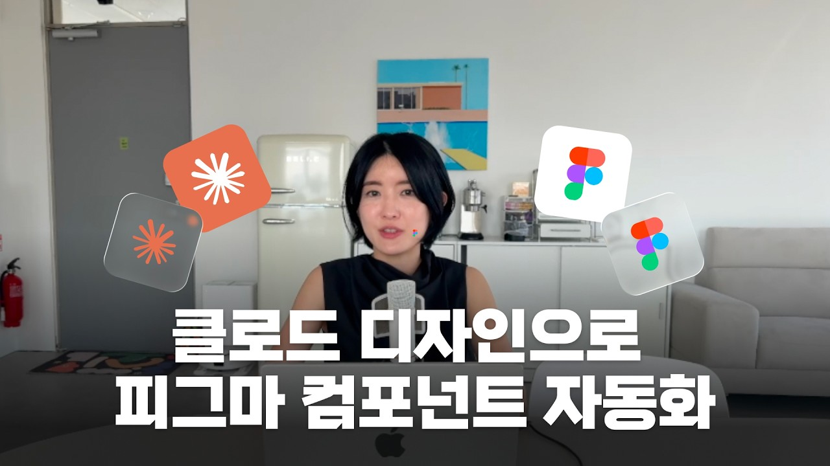
DREAMLABS COLLECTOR
클로드 디자인으로 피그마 컴포넌트 제작 자동화
이 영상은 Claude Design으로 생성된 프로토타입을 Claude Code를 거쳐 Figma 컴포넌트로 자동 변환하는 워크플로우를 소개합니다. AI를 활용하여 HTML 기반으로 베리언트가 적용된 컴포넌트 셋을 빠르게 생성할 수 있으며, 이는 특히 디자인 초기 단계의 시안이나 와이어프레임 제작에 유용합니다. 다만, 현재 AI가 생성하는 컴포넌트의 완성도는 기존 디자인 시스템에 바로 적용하기에는 다소 부족할 수 있어 초안 생성 용도로 활용하는 것이 권장됩니다. 이 과정은 Claude Code와 Figma의 유료 구독이 필요하며, AI 시대에 UX 디자이너가 업무에 AI를 통합하는 현실적인 방법을 제시합니다.
CHANNEL
VIDEO ID
피튜브
t8H5hLZaYuA
source: https://www.youtube.com/watch?v=t8H5hLZaYuA | video_id: t8H5hLZaYuA | generated: 2026-06-17T16:21:35Z

Slide 2
Executive Summary
영상 시청 전 빠른 정보 습득을 위한 요약
SUMMARY
이 영상은 Claude Design으로 생성된 프로토타입을 Claude Code를 거쳐 Figma 컴포넌트로 자동 변환하는 워크플로우를 소개합니다. AI를 활용하여 HTML 기반으로 베리언트가 적용된 컴포넌트 셋을 빠르게 생성할 수 있으며, 이는 특히 디자인 초기 단계의 시안이나 와이어프레임 제작에 유용합니다. 다만, 현재 AI가 생성하는 컴포넌트의 완성도는 기존 디자인 시스템에 바로 적용하기에는 다소 부족할 수 있어 초안 생성 용도로 활용하는 것이 권장됩니다. 이 과정은 Claude Code와 Figma의 유료 구독이 필요하며, AI 시대에 UX 디자이너가 업무에 AI를 통합하는 현실적인 방법을 제시합니다.
source: https://www.youtube.com/watch?v=t8H5hLZaYuA | video_id: t8H5hLZaYuA | generated: 2026-06-17T16:21:35Z

Slide 3
Video Structure
영상 구성과 논리 흐름
01
인트로 및 결과 미리보기 (00:00)
02
AI 시대 UX 디자이너의 역할과 오늘의 워크플로우 소개 (00:11 - 00:44)
03
준비물 안내 (유료 구독, Node.js) 및 Claude Design에서 HTML 추출 (00:45 - 01:27)
04
Claude Code를 통한 HTML 불러오기 및 Figma MCP 연결/설치 (01:28 - 03:17)
05
HTML을 Figma 컴포넌트로 생성 및 결과 확인 (03:18 - 04:12)
06
새로운 Figma Extension 소개 및 활용 팁, 마무리 (04:13 - 04:41)
source: https://www.youtube.com/watch?v=t8H5hLZaYuA | video_id: t8H5hLZaYuA | generated: 2026-06-17T16:21:35Z

Slide 4
Key Ideas
정보게시물로 전환할 핵심 아이디어
01
AI 기반 디자인 자동화: Claude Design, Claude Code, Figma를 활용한 디자인 컴포넌트 생성 자동화. (Metadata 기반 추론)
02
HTML 중심 워크플로우: AI가 생성한 HTML을 디자인 시스템의 중간 매개체로 활용. (Metadata 기반 추론)
03
초안 및 신속한 프로토타이핑: AI가 생성한 컴포넌트는 초기 아이디어 구체화 및 빠른 시안 제작에 강점. (Metadata 기반 추론)
04
베리언트 자동 생성: AI가 컴포넌트의 다양한 상태(베리언트)까지 자동으로 생성하여 효율성 증대. (Metadata 기반 추론)
05
AI 생성물의 한계: 현재 AI가 생성한 컴포넌트는 정교함이 부족하여 기존 디자인 시스템에 직접 적용하기에는 부적합. (Metadata 기반 추론)
06
과도기적 AI 활용: AI 기술이 발전하는 현 시점에서 현실적인 업무 적용 방안 모색의 중요성. (Metadata 기반 추론)
source: https://www.youtube.com/watch?v=t8H5hLZaYuA | video_id: t8H5hLZaYuA | generated: 2026-06-17T16:21:35Z

Slide 5
DreamLabs Application
DreamLabs 내부 적용 관점
01
신속한 초기 프로토타이핑: 새로운 프로젝트나 기능 아이디어 구상 시, AI를 활용하여 초기 UI 컴포넌트 및 와이어프레임을 빠르게 생성하여 아이디어를 시각화하고 검증하는 데 활용.
02
디자인 시스템 초안 제작: 신규 디자인 시스템 구축 시, AI로 기본적인 컴포넌트 셋의 초안을 생성하여 초기 작업 시간을 단축하고, 이를 기반으로 디자이너가 정교화하는 워크플로우 도입 검토.
03
AI 기반 디자인 도구 연구: Claude Code와 Figma MCP 연동과 같은 AI 기반 디자인 자동화 도구 및 워크플로우의 실제 적용 가능성과 효율성을 내부적으로 연구 및 평가.
04
디자이너 역량 강화 교육: AI를 활용한 디자인 자동화 기술 교육 프로그램을 개발하여 디자이너들이 새로운 기술 스택을 습득하고 업무 생산성을 향상시킬 수 있도록 지원.
05
내부 프로젝트 POC: 특정 내부 프로젝트에 이 워크플로우를 적용하여 AI 생성 컴포넌트의 품질, 수정 용이성, 개발 연동성 등을 실제 환경에서 검증.
source: https://www.youtube.com/watch?v=t8H5hLZaYuA | video_id: t8H5hLZaYuA | generated: 2026-06-17T16:21:35Z

Slide 6
Verification Required
모델 추론/metadata 한계/원본 확인 필요
01
AI 생성 컴포넌트의 실제 품질: 영상에서 언급된 "엉성함"의 구체적인 정도와, DreamLabs의 디자인 시스템 기준에 부합하는지 실제 생성물을 통해 확인 필요.
02
Figma MCP 설치 및 연동 난이도: Node.js 설치 및 Figma MCP 서버 설정 과정의 실제 복잡성과 발생 가능한 문제점 확인.
03
프롬프트 엔지니어링 효과: 컴포넌트 생성 시 사용된 프롬프트의 구체적인 내용과, 프롬프트 변경에 따른 결과물의 품질 및 정확도 변화 검증.
04
새로운 Figma Extension의 기능: 04:13에 소개된 Figma Extension의 구체적인 기능과 DreamLabs 워크플로우에의 적용 가능성 탐색.
05
실제 작업 시간 단축 효과: 수동 작업 대비 AI 워크플로우를 통한 실제 작업 시간 단축 효과를 측정하고, 초기 설정 및 수정에 드는 시간을 포함한 총 효율성 분석.
source: https://www.youtube.com/watch?v=t8H5hLZaYuA | video_id: t8H5hLZaYuA | generated: 2026-06-17T16:21:35Z

Slide 7
Source & Download Metadata
게시물과 문서 산출물 추적 정보
METADATA
Title: 클로드 디자인으로 피그마 컴포넌트 제작 자동화
Channel: 피튜브
Video ID: t8H5hLZaYuA
Source URL: https://www.youtube.com/watch?v=t8H5hLZaYuA
Playlist ID: PLHwM6idVO2zyqi2IZeDAiP5QBqRXd2Zyh
Generated at: 2026-06-17T16:21:35Z
Source basis: metadata_and_model_inference
source: https://www.youtube.com/watch?v=t8H5hLZaYuA | video_id: t8H5hLZaYuA | generated: 2026-06-17T16:21:35Z

